Slide 1
FAKULTAS TEKNOLOGI INFORMASI
PENGOLAHAN CITRA DIGITAL
[ PG176/ 3 SKS ]

Slide 2
SEGMENTASI CitrA
Pertemuan 11

Slide 3
Tujuan Pembelajaran
Mahasiswa mampu menjelaskan teknik dan metode segmentasi pada citra.

Slide 4




11
PENGOLAHAN CITRA DIGITAL
PERTEMUAN
SEGMENTASI CITRA
Praktek dan Contoh dengan
OCTAVE
Dr. Achmad Solichin, S.Kom., M.T.I.
Universitas Budi Luhur
http://achmatim.net

Slide 5
Topik Pembahasan
Pengantar Segmentasi citra
Deteksi garis
Deteksi tepi
Peng-ambangan dwi-aras
Peng-ambangan global Vs. lokal
Peng-ambangan aras-jamak
Peng-ambangan dengan metode Otsu
Peng-ambangan adaptif
Peng-ambangan berdasarkan entropi
Segmentasi warna

Slide 6
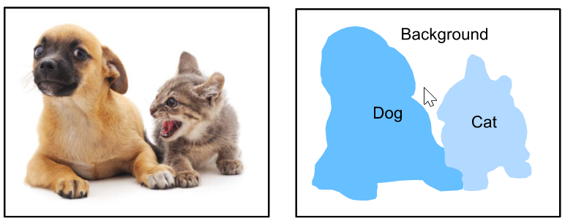
Segmentasi Citra
Segmentasi citra merupakan proses yang ditujukan untuk mendapatkan objek-objek yang terkandung di dalam citra atau membagi citra ke dalam beberapa daerah / objek berdasarkan kemiripan dari daerah/objek tersebut.
Pada citra yang mengandung hanya satu objek, objek dibedakan dari latar belakangnya.
Notes:
Sumber: https://colab.research.google.com/github/d2l-ai/d2l-en-colab/blob/master/chapter_computer-vision/semantic-segmentation-and-dataset.ipynb

Slide 7
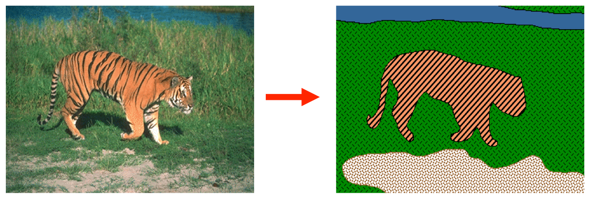
Segmentasi Citra
Proses untuk mengidentifikasi kelompok piksel yang memiliki kesamaan
https://ai.stanford.edu/~syyeung/cvweb/tutorial3.html
Notes:
Sumber: https://ai.stanford.edu/~syyeung/cvweb/tutorial3.html

Slide 8
Tujuan Segmentasi Citra
Kuantifikasi properti dari objek-objek di dalam citra
Berapa ukuran tumor? Apakah membesar atau mengecil?
Analisis statistik: berapa banyak pengunjung tempat ini?
Menghitung jumlah objek tertentu: berapa banyak orang di ruangan ini?
Deteksi / lokalisasi
Dimana kendaraannya? Dimana orangnya?
Adakah orang di depan kendaraan?
Apakah ada objek?
Apakah ada orang?
https://youtu.be/dg3GX_C-R94?t=329
Notes:
https://youtu.be/dg3GX_C-R94?t=329

Slide 9
Metode Segmentasi
Segmentasi berbasis piksel (Pixel-based methods)
Klasterisasi / klasifikasi piksel untuk menghasilkan area objek
Berbasis area / region (Region-based methods)
Area/region yang memiliki kesamaan
Area yang memenuhi kriteria tertentu

Slide 10
Pixel-based Segmentation
Basic Thresholding
Klasifikasi citra berdasarkan satu nilai thresholding → global thresholding
Contoh penerapan pada pengubahan citra grayscale ke citra biner (hitam-putih)
Adaptive Thresholding
Nilai thresholding ditentukan secara adaptif (berdasarkan informasi piksel di sekitarnya) → local thresholding
Range Thresholding (Multi-level thresholding)
Nilai thresholding bisa dua atau lebih
Menggunakan probabilitas Gaussian untuk melakukan segmentasi piksel

Slide 11
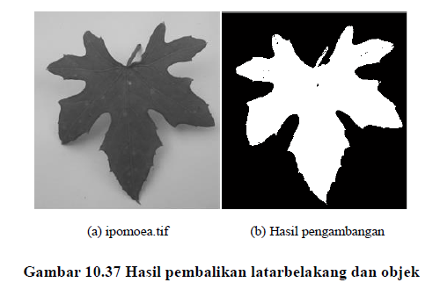
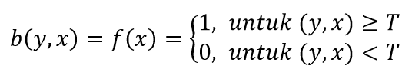
Basic Thresholding
Disebut juga global thresholding, intensity thresholding, bi-level thresholding
Basic thresholding biasa digunakan untuk memisahkan tulisan hitam yang berada di atas secarik kertas putih.
Kelemahan:
Tidak memperlihatkan hubungan spasial antarpiksel
Sensitif terhadap pencahayaan yang tidak seragam
Hanya berlaku untuk keadaan yang ideal (misalnya, latarbelakang hitam dan objek berwarna putih).
Sulit menentukan nilai thresholding (T) yang terbaik.

Slide 12
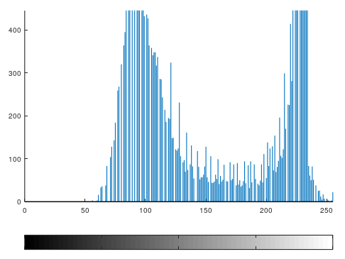
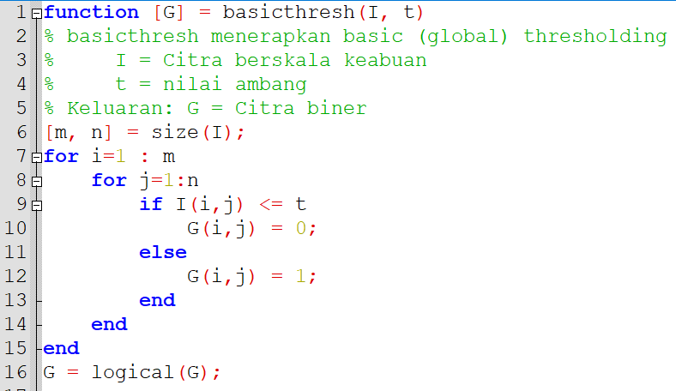
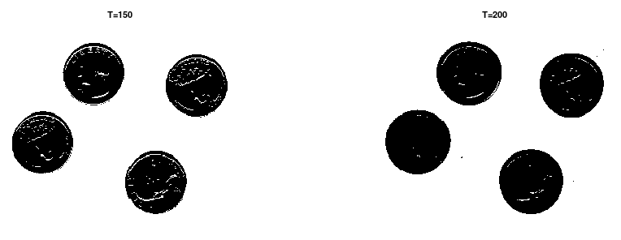
Basic Thresholding: Bagaimana menentukan nilai T
Manual (trial-and-error)
Berdasarkan histogram citra
Nilai T

Slide 13
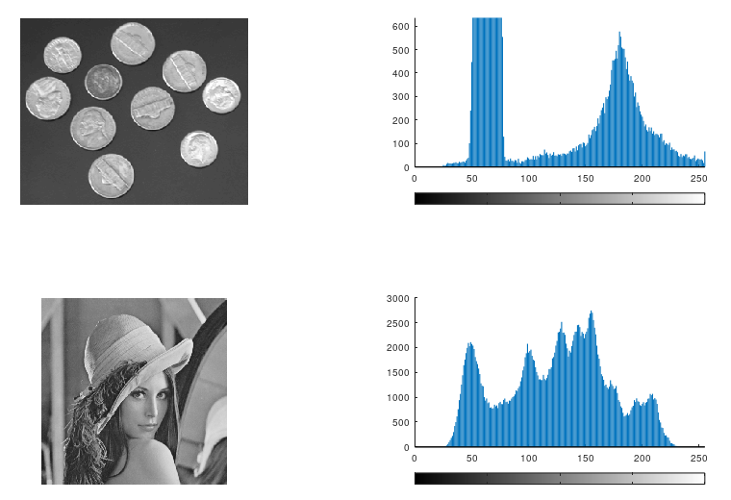
Basic Thresholding: Permasalahan Global Thresholding
Sulit menentukan nilai Threshold (T)

Slide 14
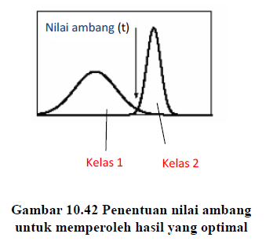
Thresholding Metode Otsu
Metode Otsu dipublikasikan oleh Nobuyuki Otsu pada tahun 1979. Metode ini menentukan nilai ambang dengan cara membedakan dua kelompok, yaitu objek dan latar belakang, yang memiliki bagian yang saling bertumpukan, berdasarkan histogram.

Slide 15
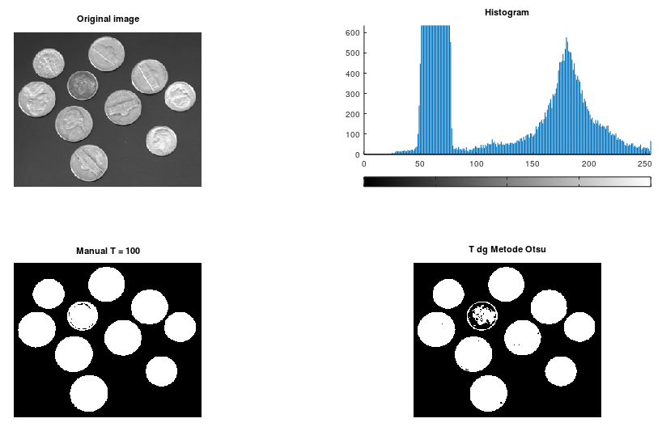
Thresholding Metode Otsu
>> I = imread('images/coins.png');
>> subplot(2,2,1), imshow(I), title('Original image');
>> subplot(2,2,2), imhist(I), title('Histogram');
>> T1 = basicthresh(I,100);
>> subplot(2,2,3), imshow(T1), title('Manual T = 100');
>> h = imhist(I);
>> t = otsuthresh(h);
>> T2 = basicthresh(I,uint8(t*255));
>> subplot(2,2,4), imshow(T2), title('T dg Metode Otsu');

Slide 16
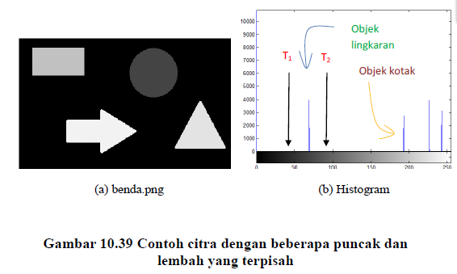
Multilevel Thresholding
Pada peng-ambangan beraras-jamak (multilevel thresholding), citra dibagi menjadi beberapa bagian dengan menggunakan beberapa nilai ambang.

Slide 17
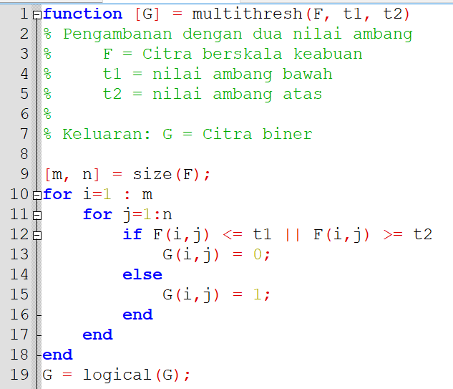
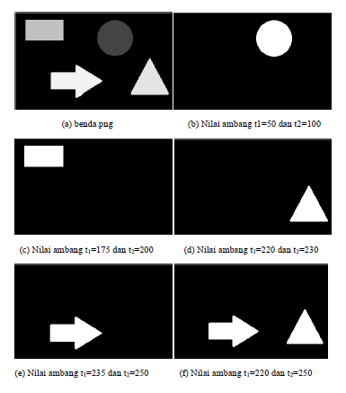
Multilevel Thresholding

Slide 18
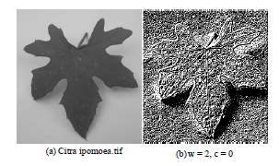
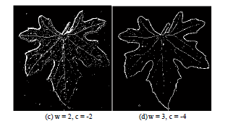
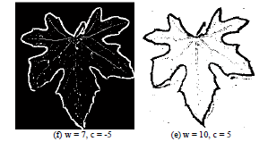
Adaptive Thresholding
Peng-ambangan adaptif (adaptive thresholding) merupakan peng-ambangan yang menggunakan nilai ambang lokal, yang dihitung secara adaptif berdasarkan statistika piksel-piksel tetangga. Hal ini didasarkan kenyataan bahwa bagian-bagian kecil dalam citra mempunyai iluminasi yang sama, sehingga lebih tepat kalau nilai ambang dihitung berdasarkan bagian-bagian kecil dalam citra dan bukan berdasarkan seluruh piksel dalam citra.

Slide 19
Adaptive Thresholding
Nilai threshold ditentukan berdasarkan nilai pixel tetangga pada “window” dengan ukuran tertentu.
Nilai threshold untuk setiap “window” dapat berbeda-beda (adaptive).
Algoritma penentuan threshold:
Rerata (mean)
Max-min
Nilai tengah (median)

Slide 20
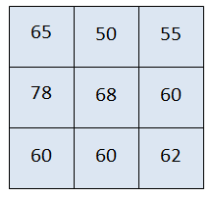


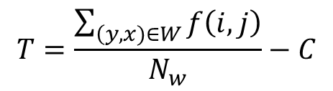
Adaptive Thresholding
Rerata (mean)
$$T=\frac{\sum_{\left(y,x)∈W\right.}{f\left(i,j\right)}}{N_{w}}−C$$
$$T=\frac{65+50+55+78+68+60+60+60+62}{9}$$
Window 3 x 3
$$T=62$$

Slide 21



Adaptive Thresholding
Terbesar-terkecil (Max-min)
$$T=\frac{max\left(f\left(y,x\right),(y,x)∈W\right) + min\left(f\left(y,x\right),(y,x)∈W\right)}{2}$$
$$T=\frac{78+50}{2}$$
Window 3 x 3
$T=6$4

Slide 22

Adaptive Thresholding
Nilai tengah (Median)
$$T=median\left(f\left(y,x\right),(y,x)∈W\right)−C$$
50 55 60 60 60 62 65 68 78
Window 3 x 3
Nilai tengah (median)

Slide 23
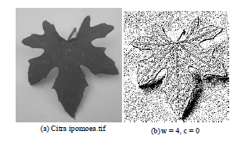
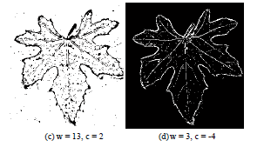
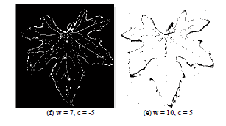
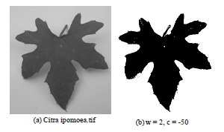
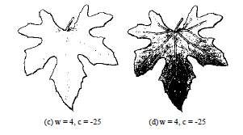
Adaptive Thresholding
Nilai tengah (Median)
Nilai Terbesar-Terkecil (Max-min)

Slide 24
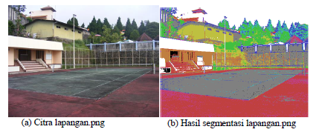
Segmentasi Warna
Segmentasi warna dapat dilakukan pada ruang warna HLS. Kemudian, dengan berpedoman pada susunan warna, dilakukan pengubahan warna Hue yang berdekatan dengan warna yang menjadi pusat dalam fungsi keanggotaan fuzzy.

Slide 25
Contoh Aplikasi Segmentasi Citra
Objek | Citra | Kegunaan Segmentasi | Acuan yang Digunakan
Mobil | Mobil, jalan, dan latar belakang | Pelacakan mobil | Gerakan dan warna
Struktur permukaan bumi | Foto satelit | Pengklasifikasian area | Tekstur dan warna
Wajah orang | Kerumunan orang di pasar | Pengenalan wajah | Warna, bentuk, dan tekstur
Apel | Kumpulan apel pada ban berjalan | Pemilahan buah apel berdasarkan ukuran | Bentuk, warna, ukuran

Slide 26
Kesimpulan
Segmentasi citra merupakan proses yang ditujukan untuk mendapatkan objek-objek yang terkandung di dalam citra atau membagi citra ke dalam beberapa daerah dengan setiap objek atau daerah memiliki kemiripan atribut.
Teknik segmentasi citra dibagi menjadi dua jenis: berdasarkan ketidaksamaan dan berdasarkan kesamaan.

Slide 27


Kesimpulan
SELESAI

